Slide 1
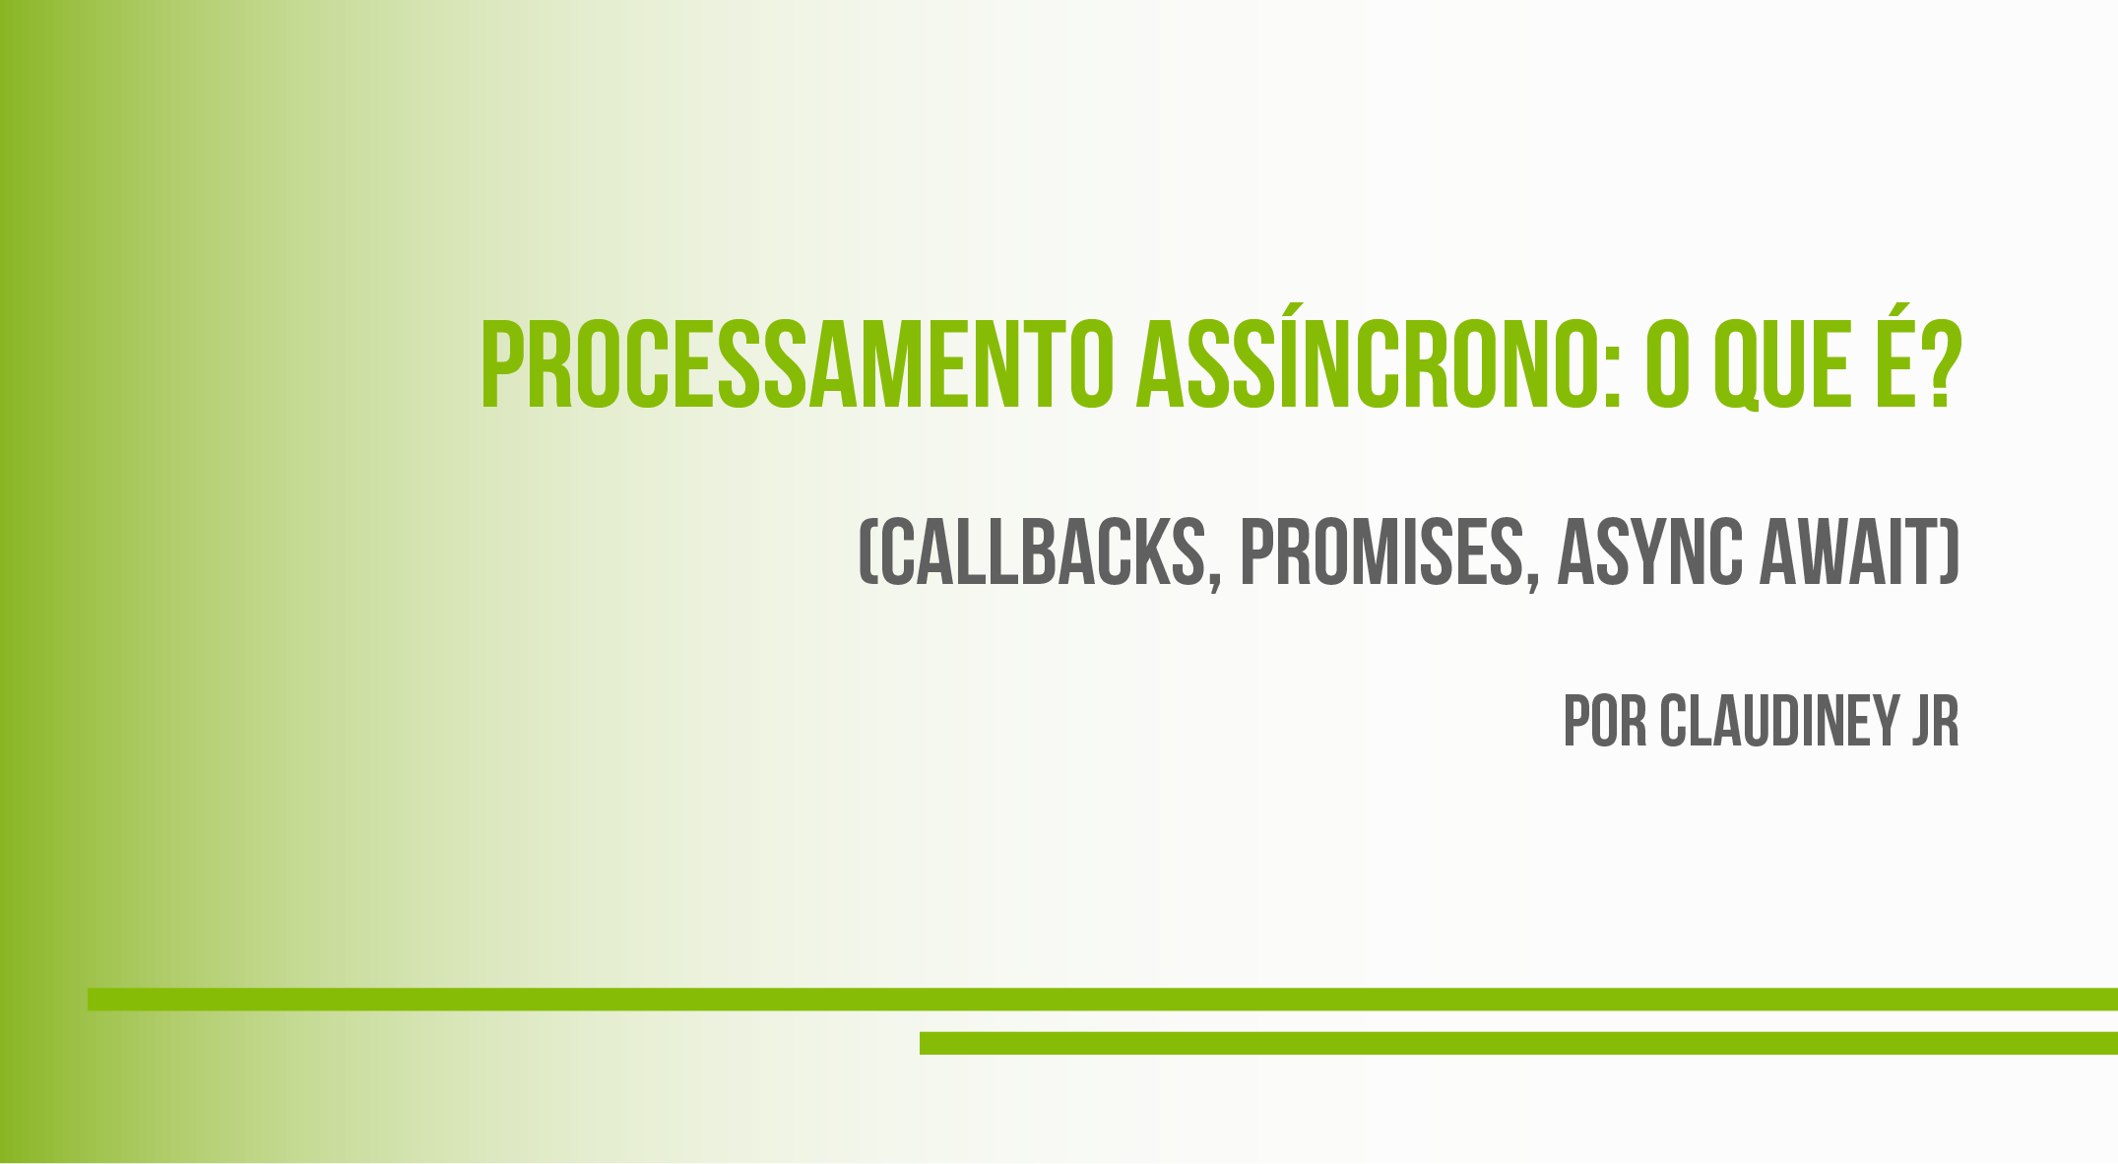

Slide 2
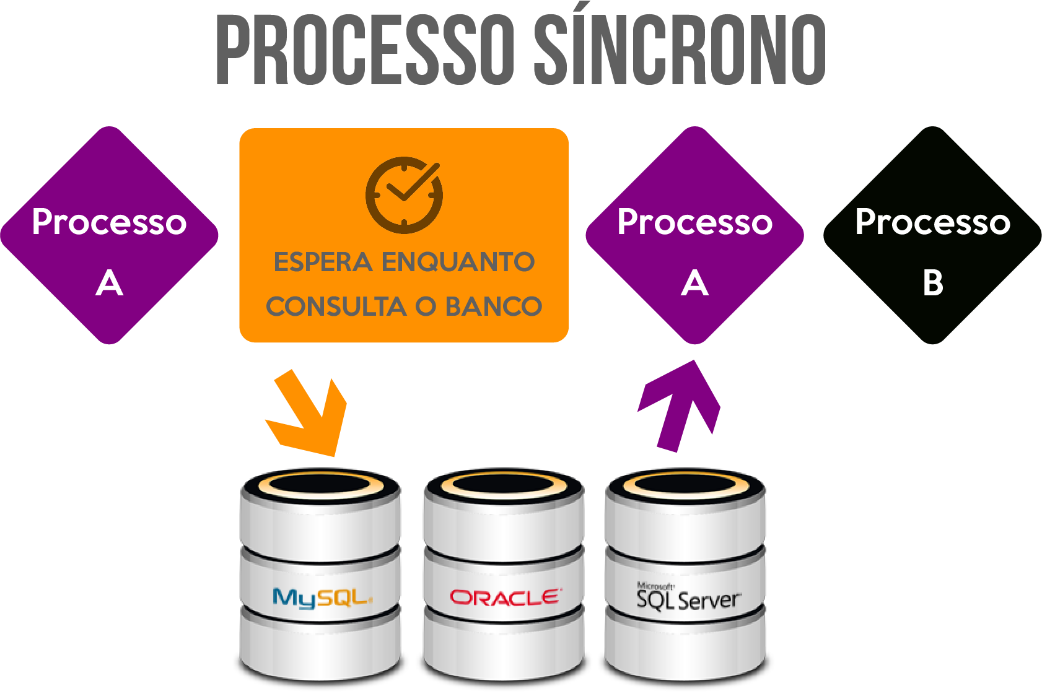

Slide 3
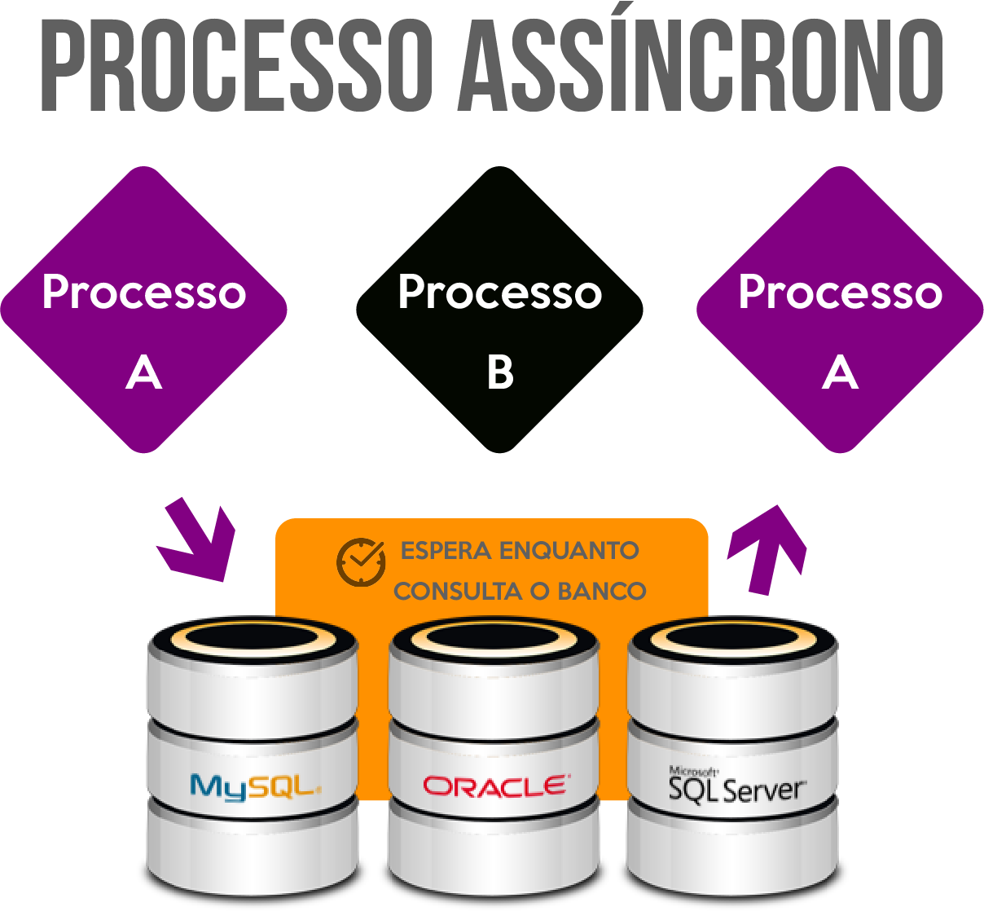

Slide 4
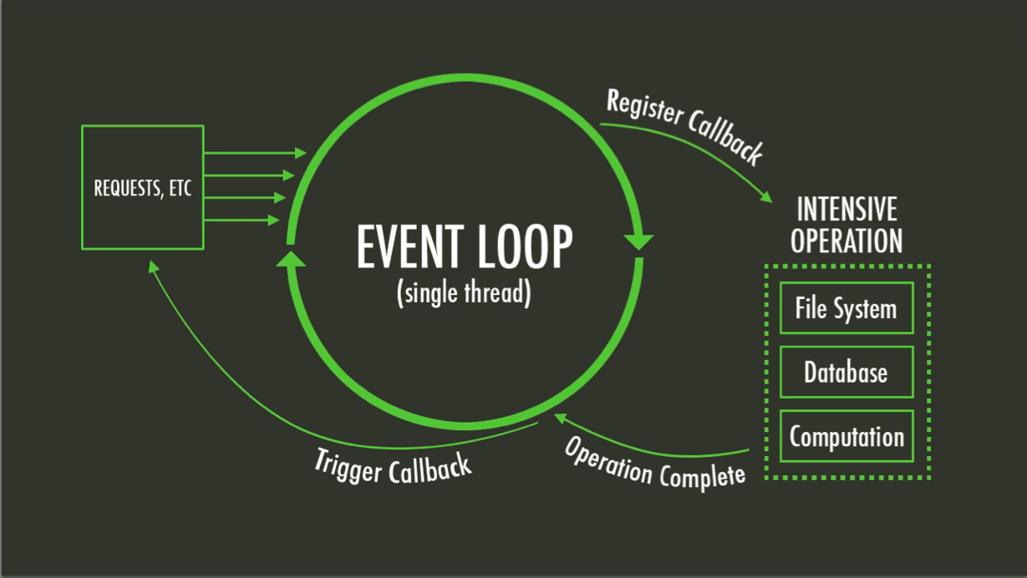

Slide 5
CALLBACK HELL

Slide 6
CONSEQUÊNCIAS
Se há um grande número de requisições que fazem uso de I/O o processamento ficará ocioso por grande parte do tempo.
As requisições levarão mais tempo para serem atendidas, os usuários reclamarão!
SHUT UP AND TAKE MY MONEY: Vai ter que investir em hardware para solucionar isso.

Slide 7


Slide 8
PROMISES
É um objeto usado para processamento assíncrono. Uma promise é a representação de um valor que pode estar disponível agora, no futuro ou nunca.

Slide 9
PROMISES POSSÍVEIS ESTADOS
pending - Aguardando uma resposta
fulfilled - Sucesso na operação, a promessa foi cumprida com sucesso
rejected - Houve um problema e a promessa foi rejeitada (falha)
settled - Já foi rejeitada ou realizada.

Slide 10


Slide 11
github.com/claudineyjr/asynchronousCode

Slide 12
